Slide 1
第6章 一些特殊的图
6.1 二部图
6.2 欧拉图
6.3 哈密顿图
6.4 平面图

Slide 2
6.1 二部图
二部图
完全二部图
匹配
极大匹配
最大匹配
匹配数
完备匹配

Slide 3
※二部图
定义 设无向图 G=<V, E>, 若能将V 分成V₁ 和 V₂
(V₁∪V₂=V, V₁∩V₂=∅), 使得G中的每条边的两个端
点都一个属于V₁, 另一个属于V₂, 则称G为二部图（也称为偶图） 记为G=<V₁, V₂, E>, 称V₁和V₂为互补顶点子集.
又若G是简单二部图，V₁中每个顶点均与V₂中每个顶点相邻, 则称二部图G为完全二部图, 记为K_{r,s}, 其中r =|V₁|, s =|V₂|.
注意: n 阶零图为二部图.

Slide 4
※二部图的判定定理
定理 无向图G=<V,E>是二部图当且仅当G中无奇数长度的回路.

Slide 5
※匹配
设G=<V,E>为无向图, M⊆E
独立集: 设M ≠∅，M中任何两边在G中均互不相邻
匹配(边独立集): 任2条边均不相邻的边子集M
极大匹配: 在M中添加任一条边后都不再是匹配
最大匹配: 边数最多的极大匹配
匹配数: 最大匹配中的边数, 记为β₁

Slide 6
※匹配 (续)
设M为G中一个匹配，v∈V(G)
v为M饱和点: M中有边与v关联
v为M非饱和点: M中没有边与v关联
M为完美匹配: G的每个顶点都是M饱和点

Slide 7
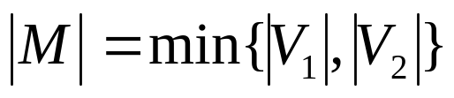
※二部图中的匹配
定义 设G=<V₁,V₂,E>为二部图, M为G中的一个最大匹配，
若 则称M为G中的一个完备匹配，此时若
|V₁|≤|V₂|, 则称M为V₁到V₂的完备匹配. 当|V₁|=|V₂|时, 完备匹配
变成完美匹配.

Slide 8
※Hall（霍尔）定理
定理(Hall定理) 设二部图G=<V₁,V₂,E>中，|V₁|≤|V₂|. G中存
在从V₁到V₂的完备匹配当且仅当V₁中任意k 个顶点至少与V₂
中的k个顶点相邻(k=1,2,…,|V₁|).
定理 设二部图G=<V₁,V₂,E>中, V₁中每个顶点至少关联 t 条边(t≥1), 而V₂中每个顶点至多关联t条边，则G中存在V₁到V₂的完备匹配.
Hall定理中的条件称为“相异性条件”, 第二个定理中的条件称为 t 条件. 满足 t 条件的二部图一定满足相异性条件.但满足相异性条件不一定满足t条件。

Slide 9

由Hall（霍尔）定理给出的算法
已知Hall定理的充分条件即是若二部图G=<V₁,V₂,E>的V₁中有任意k 个顶点至少与V₂中的k个顶点相邻(k=1,2,…,|V₁|).
则G中存在从V₁到V₂的完备匹配
先给出几个概念：
1. 交错路
设M与M ′ 是图G=< V , E>的两个不交非空边子集，(M,M′)的交错路是指M与M′中交错出现的路，称为(M,M′)的交错路，其中
2. 增广路
设M是G的一个匹配，两端点不同且都是M的非饱和点的M的交错路，称为M增广路。记作P=v₀e₁v₁e₂…e_{m}v_{m}，其中v₀v_{m}为增广路的起点与终点.

Slide 10
3. 记MΔE(P) =(M\{e₂,e₄, … ,e_{m-1}}) ∪{e₁,e₃, …, e_{m} }
其中e₂,e₄, … , e_{m-1} ∈ M, e₂,e₄, … ,e_{m-1}∈M
例如, 设M={u₂v₂, u₃v₃,u₅v₅}, P=u₁v₂,u₂v₁, 是M的增广路，则MΔE(P)={u₁v₂ , u₂v₁ , u₃v₃ , u₅v₅}=M₁
4. 令S=Z∩V₁，T=Z∩V₂，设v∈V₁是M的非饱和点，Z是图G中由起点为v的M的交错路所能连接的顶点集, 且满足
(a)T是的V₂子集
(b) G中不存在以v为端点的M增广路，v 是Z中唯一的M非饱和点，令T=V₂ (S)，且|T|=|S|-1.
其中V₂ (S)是由V₁ 中子集S所关联的在V₂ 中的所有顶点.

Slide 11
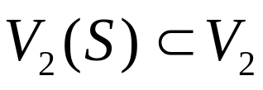
匈牙利算法（由Edmonds1965年给出）：
设G=<V₁,V₂,E>为二部图， 且|V₁|≤|V₂|,
1. 任取G的匹配M，若M饱和V₁, 则停止，若M不饱和V₁, 则取V₁的M非饱和点u，设S=Z∩V₁ T=Z∩V₂, 令S={u}，T=∅.
2. 令 ，若V₂(S)=T，则停止，此时G中无完备匹配，若V₂(S)≠T，则取v∈V₂(S)\T.
3. 若v是M饱和的，则存在w∈V₁\S使(v,w)∈M，用S∪{u}代替S，T∪{v}代替T，并转入第2步，若v是M非饱和的，则G中存在以u为起点且以v为终点的M增广路P，以MΔE(P)代替M, 并转入第一步.

Slide 12
给出此算法的另一种计算方法（求最大匹配）
定理：设M是图G的一个匹配，M是最大匹配的充要条件是G中不存在关于M的交错路.
算法
设G=<V₁,V₂,E>为二部图, V₁={u₁,u₂, … ,u_{m}}, V₂ ={v₁,v₂, …, v_{n}}, M为G中的一个匹配，用星号标注V₁中所有与M中的边不关联的点，反复执行下面两步，直到不能进一步标注为止.

Slide 13
1. 对于所有最新标记的顶点u_{i}， 经由不在M中的边用(u_{i}) 标记该边关联的所有V₂中的顶点，若该顶点已被标记，则不在重新标记.
2. 对于所有最新标记的顶点v_{i}， 经由在M中的边，用(v_{i}) 标记该边关联的所有V₁中的顶点，若该顶点已被标记，则不在重新标记.
定理 在上述算法中出现第一步停止时，设
V ′₁={u_{i}| u_{i}∈ V₁, 且u_{i}没有被标记}
V ′₂={v_{j}| v_{j}∈ V₂, 且v_{j}被标记}，
设S= V ′₁ ∪V ′₂是包含G中满足上述条件的所有边的集合，则|S|=|M|,且M是边数最多的匹配(最大匹配).

Slide 14
注：有如下两种情况，不能进一步标注：
1. 第二步停止，即存在最新标注的顶点不与M中的任何顶点关联，这时第二步结束，从该顶点开始，通过标记回溯到标记(﹡)号的V₁中顶点，得到一条M的交错路r，用r中不在M中的边代替M中的边(M的增广路），再加上不在r中而在M中的边构成新的匹配M ′.
2. 第一步停止，对于所有最新标记的顶点或者不关联非M的边，或者经由不在M中的边所关联的V₂中的顶点均已被标记，这时第一步停止.

Slide 15
6.2 欧拉(Enler)图
欧拉通路
欧拉回路
欧拉图

Slide 16
※欧拉(Enler)图
欧拉(Enler)通路: 经过图中每条边一次且仅一次，并且行遍图中每 个顶点的通路.
欧拉(Enler)回路:经过图中每条边一次且仅一次，并且行遍图中每个顶点的回路
欧拉(Enler)图: 有欧拉回路的图.
几点说明：
上述定义对无向图和有向图都适用.
规定平凡图为欧拉图.
欧拉通路是简单通路, 欧拉回路是简单回路.
环不影响图的欧拉性.

Slide 17
※欧拉(Enler)图的判别法
定理 无向图G为欧拉图当且仅当G连通且无奇度顶点.无向图G是欧拉通路当且仅当G连通且恰有两个奇度顶点.
定理 G是非平凡的欧拉图, 当且仅当G是连通的, 且是若干个边不重的圈之并。
定理 有向图D是欧拉图当且仅当D连通且每个顶点的入度都等于出度.
有向图D具有欧拉通路当且仅当D连通且恰有两个奇度顶点, 其中一个入度比出度大1, 另一个出度比入度大1, 其余顶点的入度等于出度.

Slide 18

设G为欧拉图, 通常情况下, G中存在若干条欧拉回路。下面介绍一种求欧拉回路的算法。
1．弗罗莱(Fleury)算法
(1) 任取v₀∈V(G), 令P₀=v₀
(2) 设P_{i} = v₀e₁v₁e₂…e_{i}v_{i}已经遍历, 按下面方法从
E(G) - { e₁, e₂, …, e_{i} }中选取e_{i+1}:
e_{i+1}与v_{i}相关联
e_{i+1}不应取E(G_{i} )= E(G )- { e₁, e₂, …, e_{i} }中的桥, 除非无其它边可供行遍
(3) 重复步骤(2), 直到步骤(2)不能再进行为止。
可证明: 当算法停止时, 所得简单回路P_{m} = v₀e₁v₁ e₂ … e_{m}v_{m}(v_{m}=v₀)为G中一条欧拉回路。

Slide 19
6.3 哈密顿(Hamilton)图
哈密顿通路
哈密顿回路
哈密顿图

Slide 20
※哈密顿图的定义
哈密顿(Hamilton)通路: 经过图中所有顶点一次且仅一次的通路.
哈密顿(Hamilton)回路: 经过图中所有顶点一次且仅一次的回路.
哈密顿(Hamilton)图: 具有哈密顿回路的图.
几点说明：
平凡图是哈密顿图.
哈密顿通路是初级通路，哈密顿回路是初级回路.
环与平行边不影响图的哈密顿性.

Slide 21
※无向哈密顿图的一个必要条件
定理1 设无向图G=<V,E>是哈密顿图, 则对于任意V₁⊂V且V₁≠∅, 均有 p(G−V₁)≤|V₁|.
证 设C为G中一条哈密顿回路, 有p(C−V₁) ≤ |V₁|. 又因为 C⊆G, 故 p(G−V₁) ≤ p(C−V₁) ≤ |V₁|.
说明：定理1中的条件是哈密顿图的必要条件, 但不是充分条件.有些图满足这个条件，但不是哈密顿图，如彼得森图。可利用该定理判断某些图不是哈密顿图.
推论 设无向图G=<V,E>有哈密顿通路, 对于任意V₁⊂V且V₁≠∅, 均有 p(G−V₁)≤|V₁|+1.

Slide 22
※哈密顿通路(回路)的存在性(续)
定理2中的条件是存在哈密顿通路(回路)的充分条
件, 但不是必要条件.
例如, 设G为长度为n−1(n≥4)的路径, 它不满足定理2
中哈密顿通路的条件, 但它显然存在哈密顿通路.
设G是长为n (n≥5)的圈, 它不满足定理中哈密顿回路的条件, 但它显然是哈密顿图.
由定理, 当n≥3时, K_{n}均为哈密顿图.
判断某图是否为哈密顿图至今还是一个难题

Slide 23
关于有向图中的哈密顿通路与回路
定理 在n(n≥2)阶有向图D=<V,E>中，如果所有有向边均用无向边代替，所得无向图中含生成子图K_{n}，则有向图D中存在哈密顿通路。
推论n(n≥3)阶有向完全图为哈密顿图
证明：设D是n(n≥3)阶有向完全图，由定理可知，D中存在哈密顿通路，设L为其中一条，u,v 分别为L的始点和终点，因为有向边<v,u> ∈E(D),所以L= {<v,u>}为哈密顿回路，因而D为哈密顿图
注：一般的有向图中是否存在哈密顿回路或者通路还没有合适的判别法

Slide 24
6.4 平面图
平面图与平面嵌入
平面图的面、有限面、无限面
面的次数
极大平面图
极小非平面图
欧拉公式
平面图的对偶图

Slide 25
※平面图和平面嵌入
定义 如果能将图G除顶点外边不相交地画在平面上, 则称G是平面图. 这个画出的无边相交的图称作G的平面嵌入. 没有平面嵌入的图称作非平面图.
按定义, 平面图与它的平面嵌入是同构的，当画法不一样时，平面图与它的平面嵌入图形是不一样的. 今后称一个图是平面图,可以指定义中的平面图，也可指它的平面嵌入，根据上下文看。

Slide 26
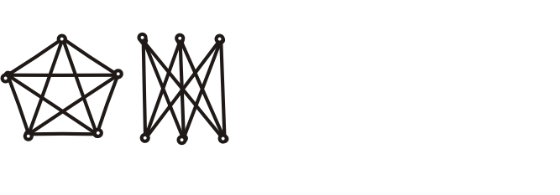
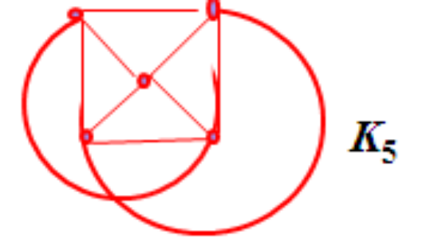
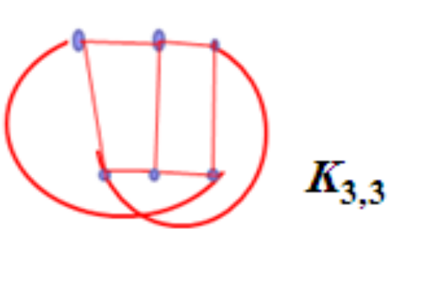
平面图和平面嵌入(续)
※K₅和K_{3,3}是非平面图
设G′⊆G, 若G为平面图, 则G′也是
平面图; 若G′为非平面图, 则G也
是非平面图.
K_{n}(n≥5), K_{3,n}(n≥3)都是非平面图.
平行边与环不影响图的平面性.
K₅
K_{3,3}

Slide 27
※平面图的面与次数
设G是一个平面嵌入
G的面: 由G的边将平面划分成的每一个区域
无限面(外部面): 面积无限的面, 用R₀表示
有限面(内部面): 面积有限的面, 用R₁, R₂,…, R_{k}表示
面R_{i}的边界: 包围R_{i}的所有边构成的回路组
面R_{i}的次数: R_{i}边界的长度，用deg(R_{i})表示
说明: 构成一个面的边界的回路组可能是初级回路, 简单回
路, 也可能是复杂回路, 甚至还可能是非连通的回路之并.
定理 平面图各面的次数之和等于边数的2倍.

Slide 28
※极大平面图
定义 若G是简单平面图, 并且在任意两个不相邻的顶点之间加一条新边所得图为非平面图, 则称G为极大平面图.
性质
若简单平面图中已无不相邻顶点，则是极大平面图. 如K₁, K₂, K₃, K₄都是极大平面图.
极大平面图必连通.
设G为n(n≥3)阶极大平面图, 则G每个面的次数均为3.
任何n(n≥4)阶极大平面图G均有δ(G)≥3.

Slide 29

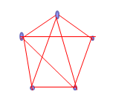
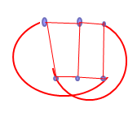
※极小非平面图
定义 若G是非平面图, 并且任意删除一条边所得图
都是平面图, 则称G为极小非平面图.
说明:
K₅, K_{3,3}都是极小非平面图
极小非平面图必为简单图
K₅
K_{3,3}

Slide 30
※欧拉公式 (平面图的重要性质）
定理8.11 (欧拉公式) 设G为n阶m条边r个面的连通平面图，则 n−m+r=2.
欧拉公式的推广
设G是有 p (p≥2) 个连通分支的平面图, 则
n − m + r = p + 1
推论 K₅ 和 K_{3,3}不是平面图.

Slide 31
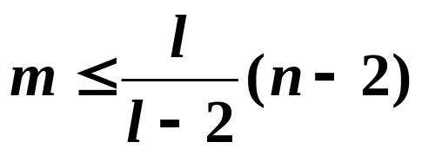
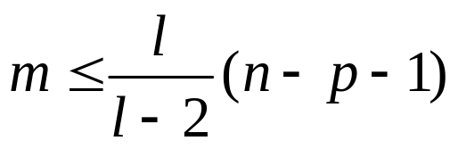
与欧拉公式有关的定理
定理 设G为n阶连通平面图, 有m条边, 且每个面的次数不
小于l (l ≥3), 则
若图G有p个连通分支，且每个面的次数不小于l (l ≥3), 则
证 由定理 (各面次数之和等于边数的2倍)及欧拉公式得
2m ≥ lr = l (2+m-n)
可解得所需结论.
定理8.12 设G为连通的简单平面图，则δ (G)≤5.
（G中至少存在一个顶点v, d(v)≤5

Slide 32
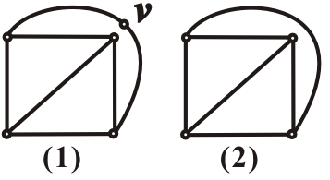
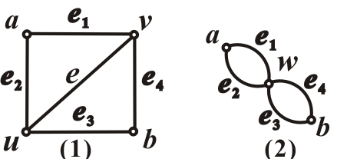
※同胚与收缩
消去2度顶点v 如上图从(1)到(2)
插入2度顶点v 如上图从(2)到(1)
G₁与G₂同胚: G₁与G₂同构, 或
经过反复插入、或消去2度顶
点后同构
初等收缩边e 如下图从(1)到(2)
图G中相邻顶点u,v之间的初等
收缩由下面方法给出：删除
边(u,v),用新的顶点w取代u,v ,使w关联u,v关联的一切边（除（u,v）外)

Slide 33
※库拉图斯基定理
定理8.13 G是平面图⇔G中不含与K₅同胚的子图,
也不含与K_{3,3}同胚的子图.
(它还有另一种叙述形式）
定理8.14 G是平面图⇔G中无可收缩为K₅的子图,
也无可收缩为K_{3,3}的子图.

Slide 34
平面图的对偶图
定义 设平面图G, 有n个顶点, m条边和r个面, 构造G
的对偶图G*=<V*,E*>如下：
(1)在G的每一个面R_{i}中任取一个点v_{i}*作为G*的顶点,
V*= { v_{i}*| i=1,2,…,r }.
(2)对G每一条边e_{k}, 若e_{k}在G的面R_{i}与R_{j}的公共边界上,
则作边e_{k}*=(v_{i}*,v_{j}*), 且与e_{k}相交; 若e_{k}为G中的桥且在
面R_{i}的边界上, 则作环e_{k}*=(v_{i}*,v_{i}*).
E*={ e_{k}*| k=1,2, …,m }.

Slide 35
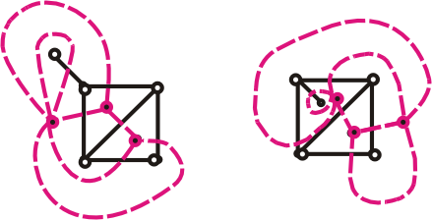
平面图的对偶图（续）
例 黑色实线为原平面图, 红色虚线为其对偶图

Slide 36
平面图的对偶图(续)
性质：
G*是平面图，而且是平面嵌入.
G*是连通图
若边e为G中的环，则G*与e对应的边e*为桥; 若e为桥，则G*中与e对应的边e*为环.
在多数情况下，G*含有平行边.
同构的平面图的对偶图不一定同构.
上面两个平面图是同构的, 但它们的对偶图不同构.

Slide 37
平面图的对偶图(续)
平面图与对偶图的阶数、边数与面数之间的关系:
设G*是平面图G的对偶图，n*, m*, r*和n, m, r分别
为G*和G的顶点数、边数和面数，则
(1) n*= r
(2) m*=m
(3) r*=n-p+1, 其中p是G的连通分支数
(4) 设G*的顶点v_{i}*位于G的面R_{i}中, 则d(v_{i}*)=deg(R_{i})

